Slide 1

Safetynet alerts
Justine CABROL
Parcours: Développeur d’Applications – Java
Projet n°5: Créez votre première application web avec Spring Boot
Synthèse client

Slide 2

SOMMAIRE
Récapitulatif des besoins
Spécifications techniques
Description de la solution proposée :
  Modèle du domaine métier
  Architecture du projet
  Endpoints permettant d’obtenir des informations
  Endpoints pour la mise à jour des données
Rapport de couverture de code
Rapport de test

Slide 3

Récapitulatif des besoins
Tous les endpoints url sont fonctionnels au démarrage, ainsi que les Actuators health, info, trace et metrics.
Tous les endpoints url enregistrent leurs requêtes et leurs réponses avec Log4j avec différents niveaux de log.
Maven est fonctionnel, exécute des tests unitaires et une couverture de code.
Tous les endpoints url et toutes les fonctionnalités sont couverts par des tests unitaires.
La compilation génère un rapport de test Surefire sur les résultats du test JUnit.
Le build inclut un rapport de couverture JaCoCo et archive une couverture de code de 80 %.

Slide 4
Spécifications techniques
Spring Boot
Maven
Code versionné sur un repo Git
Tests unitaires avec JUnit
Couverture de code mesurée avec la librairie JaCoCo
Connexion avec Log4j

Slide 5
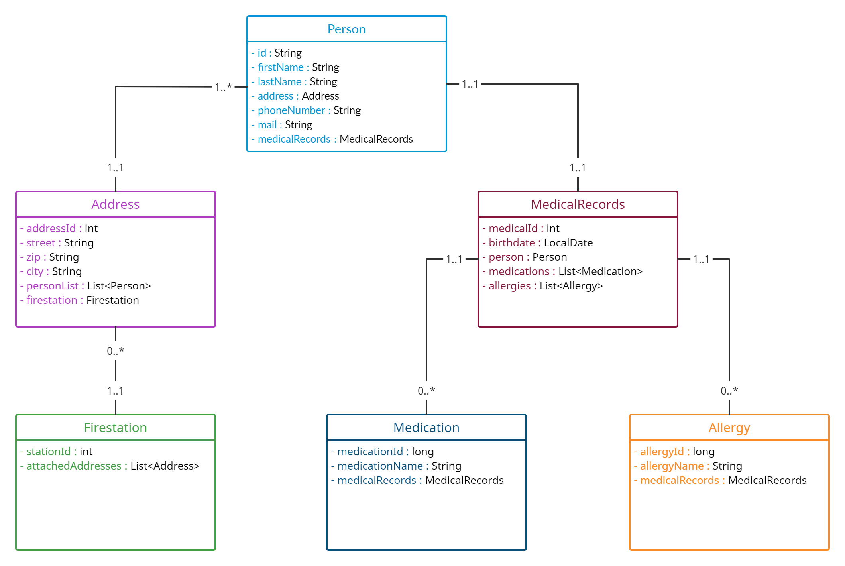
Description de la solution proposée :
Modèle du domaine métier

Slide 6
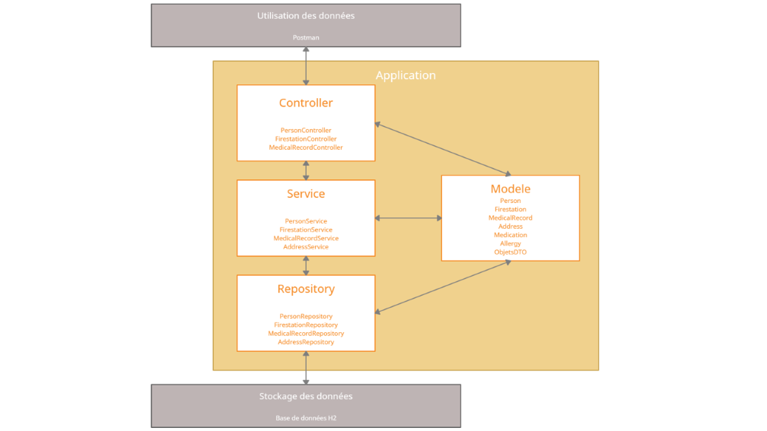
Description de la solution proposée :
Architecture du projet
Architecture MVC.
Principes SOLID :
○ principe de responsabilité unique
○ principe d'ouverture/fermeture
○ principe de substitution de Liskov
○ principe de séparation des interfaces
○ principe d'inversion de dépendance

Slide 7
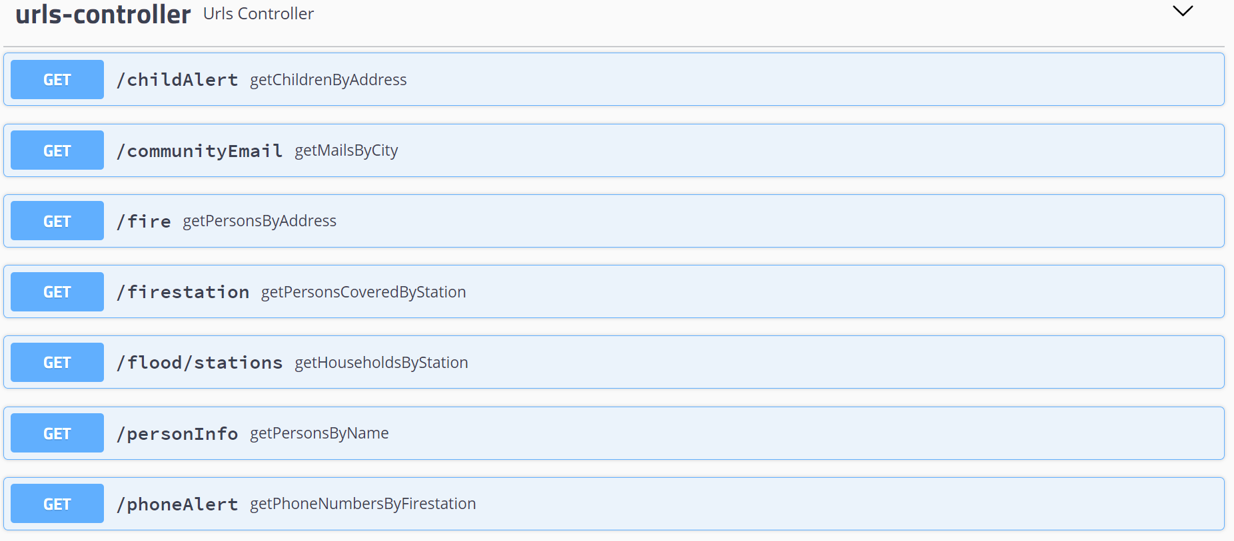
Description de la solution proposée : endpoints permettant d’obtenir des informations
Obtenir la liste des enfants vivant à une adresse et les habitants du foyer
Obtenir tous les mails des habitants d’une ville
Obtenir la liste des habitants d’une adresse avec leurs informations médicales
Obtenir la liste des personnes couvertes par une caserne avec un décompte du nombre d’enfants et d’adultes
Obtenir la liste des foyers couverts par une ou plusieurs caserne avec les informations médicales des habitants, regroupés par adresse
Obtenir toutes les informations concernant une personne (ou plusieurs personnes s’il y a des homonymes)
Obtenir la liste des numéros de téléphone des habitants couverts par une caserne

Slide 8
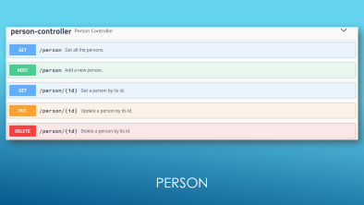
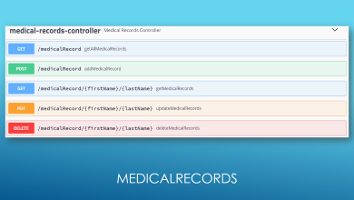
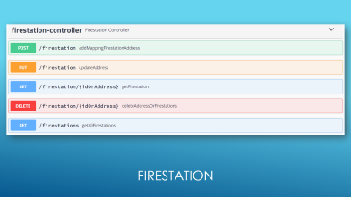
Description de la solution proposée : endpoints pour la mise a jour des données
http://localhost:8080/person
ajouter une nouvelle personne
mettre à jour une personne existante
supprimer une personne
obtenir les données enregistrées pour une personne
obtenir les données enregistrées pour toutes les personnes
http://localhost:8080/firestation
ajouter un nouveau mapping
mettre à jour un mapping existant
supprimer un mapping
obtenir les données enregistrées pour une caserne
obtenir les données enregistrées pour toutes les casernes
http://localhost:8080/medicalRecord
ajouter un dossier médical
mettre à jour un dossier médical
obtenir les données médicales enregistrées pour une personne
obtenir les données médicales enregistrées pour toutes les personnes

Slide 9
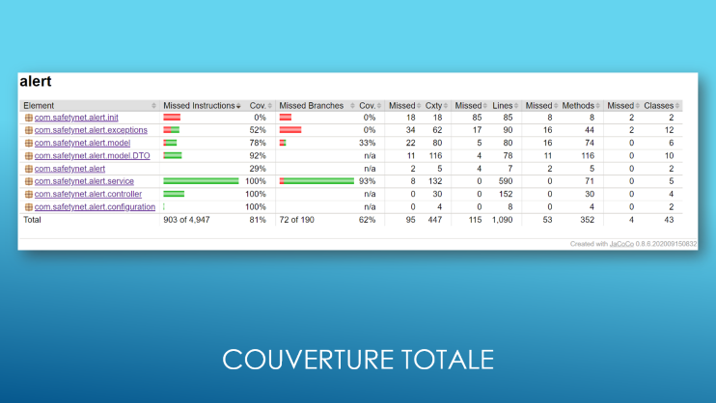

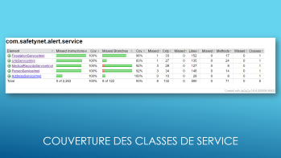
Rapport de couverture de code

Slide 10
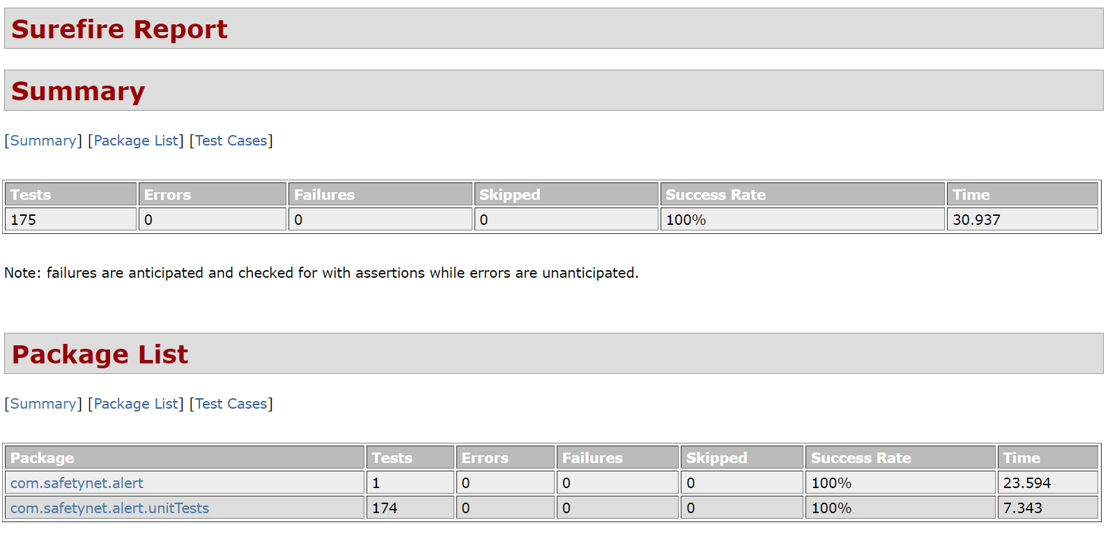
Rapport de tests

Slide 11
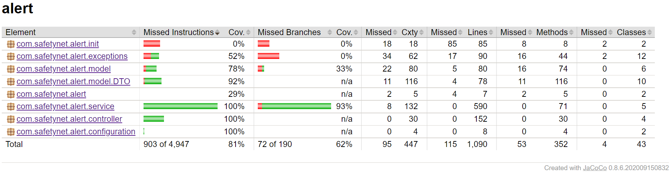
Couverture totale

Slide 12
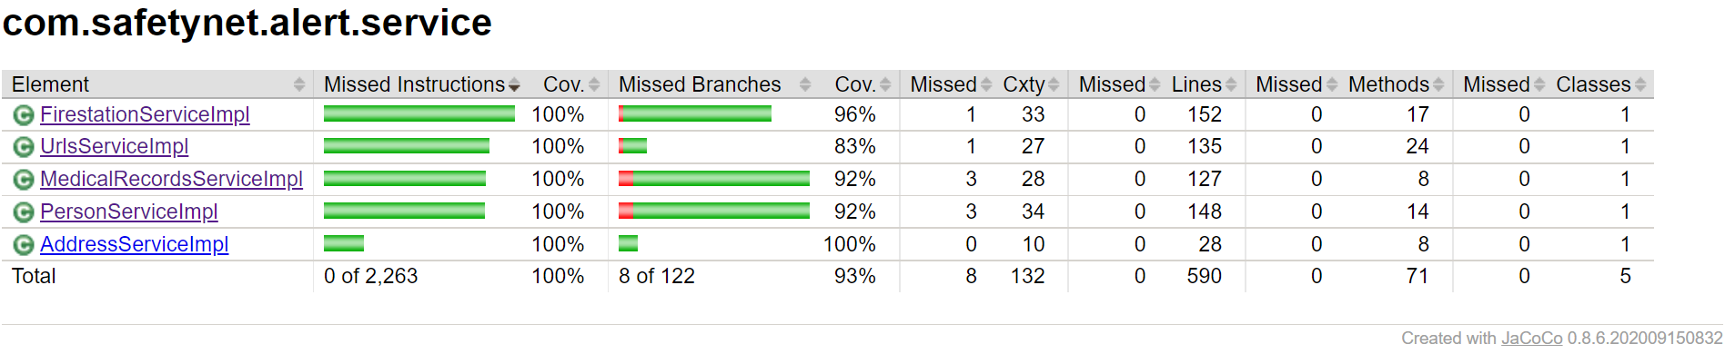
Couverture des classes de service

Slide 13
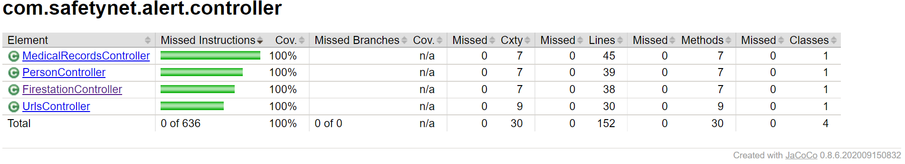
Couverture des classes de controller

Slide 14
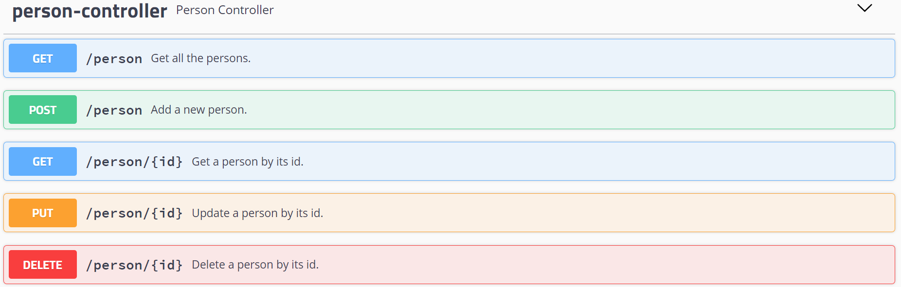
Person

Slide 15
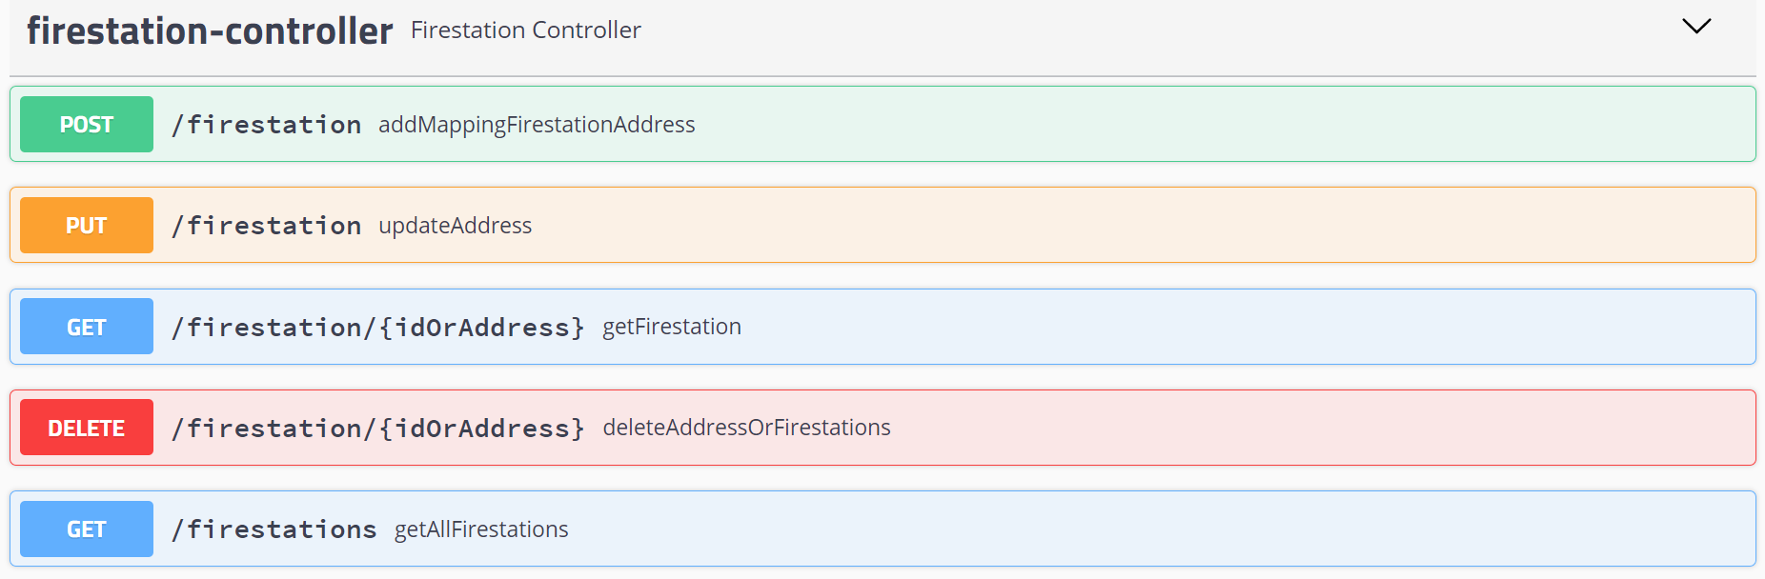
Firestation

Slide 16
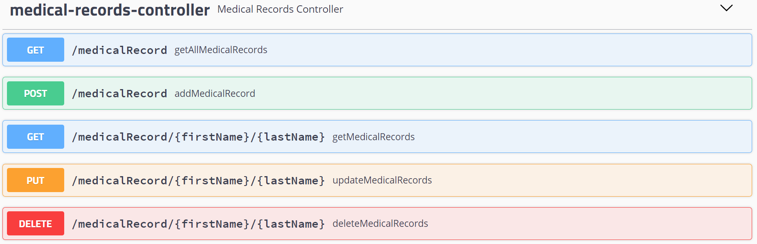
Medicalrecords

Slide 17
